Slide 1
한화시스템 ICT 임직원 IT 안내 · 사내 시스템
공유 드라이브·파일 복구 가이드
IT-SYS-006 | 시스템인프라팀 | 2026.10.16 | Ver 2.0
사내 일반 · 전 임직원
© HANWHA SYSTEMS ICT · IT-SYS-006 · 사내 일반
1 / 37

Slide 2
문서 정보
IT-SYS-006
문서 번호 | IT-SYS-006 | 버전 | v2.0
분류 | SYS 사내 시스템 | 시행일 | 2026-10-16
문서 유형 | 장애 대응 | 열람 등급 | 사내 일반 (전 임직원)
관리 부서 | 시스템인프라팀 | 승인자 | 시스템인프라팀장
대상 | 전 임직원 | 담당자 매뉴얼 | IT-SYS-006-M
포함 시나리오 | SYS-13, SYS-14 | 관련 FAQ | -
키워드 | 공유 드라이브 접속 안 됨, 공유 드라이브가 열리지 않아요, 액세스가 거부되었습니다, 팀원 전부, 경로를 찾을 수 없음, 드라이브 연결 끊김, 네트워크 드라이브 연결, 실수로 파일을 지웠어요, 삭제한 파일 복구 요청, 실수로 폴더를 지웠어요, 이전 버전, 스냅샷, 30일, 파일 복구, 파일서버
© HANWHA SYSTEMS ICT · IT-SYS-006 · 사내 일반
2 / 37

Slide 3
Contents
1. 개요
4p
2. 먼저 확인할 사항
6p
3. 증상별 조치 방법
8p
4. 자주 묻는 질문
29p
5. 주의사항
31p
6. 문의처
33p
부록 · 관련 문서 · 용어
35p
개정 이력
37p
© HANWHA SYSTEMS ICT · IT-SYS-006 · 사내 일반
3 / 37

Slide 4
01
개요
© HANWHA SYSTEMS ICT · IT-SYS-006 · 사내 일반
4 / 37

Slide 5
개요
01. 개요
목적
부서 공유 드라이브에 접속할 수 없을 때 확인하고 조치하는 방법과, 지운 파일을 이전 버전으로 직접 복원하거나 복구를 요청하는 방법을 안내한다.
적용 대상
부서 공유 드라이브(파일서버)를 쓰는 전 임직원에 해당한다. 여러 팀의 공유 드라이브가 동시에 안 열리면 IT-SYS-003, 새 폴더 권한 신청은 IT-ACS-001을 본다.
적용 환경
관련 도구·시스템 | 파일서버
OS | Windows, macOS (개발 직군 선택)
© HANWHA SYSTEMS ICT · IT-SYS-006 · 사내 일반
5 / 37

Slide 6
02
먼저 확인할 사항
© HANWHA SYSTEMS ICT · IT-SYS-006 · 사내 일반
6 / 37

Slide 7
먼저 확인할 사항
02. 먼저 확인할 사항
•
재택 중이면 VPN에 연결되어 있는지 먼저 확인한다.
•
다른 팀 공유 드라이브도 안 열리면 IT-SYS-003 3.4를 따른다.
•
처음 쓰는 폴더라 열리지 않으면 권한 신청 대상이다. IT-ACS-001을 본다.
•
공유 드라이브는 매일 스냅샷을 만들어 30일간 보관한다.
© HANWHA SYSTEMS ICT · IT-SYS-006 · 사내 일반
7 / 37

Slide 8
03
증상별 조치 방법
© HANWHA SYSTEMS ICT · IT-SYS-006 · 사내 일반
8 / 37

Slide 9

증상별 조치 방법
03. 증상별 조치 방법
번호 | 제목 | 문의 유형 | 처리 구분 | 담당 부서
3.1 | 팀 공유 드라이브에서 '액세스가 거부되었습니다'가 뜨고 팀원 전부 같음 | SYS-13 | IT 담당자 처리 | 시스템인프라팀
3.2 | 공유 드라이브 연결이 끊겨 다시 연결하려니 '경로를 찾을 수 없음' | SYS-13 | 사용자 직접 조치 | 시스템인프라팀
3.3 | 지운 파일을 '이전 버전'으로 직접 복원하기 | SYS-14 | 사용자 직접 조치 | 시스템인프라팀
3.4 | 삭제한 파일 복구 요청 | SYS-14 | IT 담당자 처리 | 시스템인프라팀
화면 보는 법
화면 안내. 이 문서에서 자주 쓰는 위치입니다.
① 공지사항: 시스템 장애가 생기면 '장애' 표시가 붙은 공지가 맨
위에 올라옵니다.
② IT 헬프데스크: 전화 내선 1000, 메신저 #it-helpdesk 채널. 막히면
여기로 문의합니다.
③ 업무 시스템 바로가기: ERP, 인사시스템, PMS, BI 분석, 메신저로
들어갑니다.
④ IT 요청: 그룹 메일, 권한, 파일 복구 같은 신청서를 내는 곳입니다.
확인: 이 문서의 화면에서 빨간 네모는 누르거나 볼 곳이고, 번호는
오른쪽 설명 번호와 같습니다.
그림 3-1. 그룹웨어 첫 화면. 이 문서에서 자주 쓰는 위치
© HANWHA SYSTEMS ICT · IT-SYS-006 · 사내 일반
9 / 37

Slide 10
3.1 팀 공유 드라이브에서 '액세스가 거부되었습니다'가 뜨고 팀원 전부 같음
03. 증상별 조치 방법
문의 유형
SYS-13
처리 구분
IT 담당자 처리
담당 부서
시스템인프라팀
관련 FAQ
FAQ-033
이런 경우
•
팀 공유 드라이브에 들어가면 '액세스가 거부되었습니다'가 나오고 팀원 전부 그렇다.
•
원래 쓰던 폴더다.
화면 메시지: "액세스가 거부되었습니다"
원인
•
폴더 권한 설정(상속)이 바뀌어 팀 권한이 빠짐
조치 방법
①
팀원 여러 명이 같은 증상인지 확인합니다.
②
혼자만 안 되면 개인 권한 문제입니다. IT-ACS-001 3.4를 보고, 부서를 옮긴 뒤라면 IT-ACS-003 3.2를 봅니다.
③
팀 전체가 같으면 폴더 경로를 적어 헬프데스크에 바로 신고합니다.
해결 확인
해결되지 않으면
문의 시 알려 주실 정보
·
팀원들이 폴더를 다시 열 수 있으면 해결된 것이다.
·
다른 팀 폴더도 열리지 않으면 IT-SYS-003 3.4를
따른다.
·
사번·부서
·
폴더 경로
·
화면 메시지
·
영향 인원
© HANWHA SYSTEMS ICT · IT-SYS-006 · 사내 일반
10 / 37

Slide 11
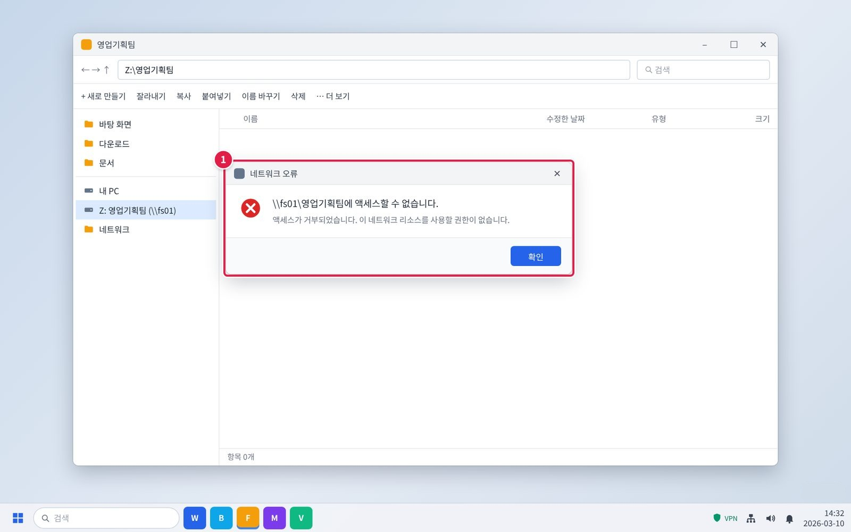
3.1 팀 공유 드라이브에서 '액세스가 거부되었습니다'가 뜨고 팀원 전부 같음 (계속)
03. 증상별 조치 방법
화면 따라하기
증상 화면. 이런 화면이 보이면 이 증상입니다.
① 원래 쓰던 팀 폴더를 열면 '액세스가 거부되었습니다'가 뜹니다.
그림 3.1-1. 팀 공유 드라이브에서 '액세스가 거부되었습니다'
© HANWHA SYSTEMS ICT · IT-SYS-006 · 사내 일반
11 / 37

Slide 12

3.1 팀 공유 드라이브에서 '액세스가 거부되었습니다'가 뜨고 팀원 전부 같음 (계속)
03. 증상별 조치 방법
단계 1. 팀원 여러 명이 같은 증상인지 확인합니다.
① 팀 채널에 팀 폴더가 열리는지 물어봅니다.
② 팀원 여러 명이 같으면 팀 전체 문제입니다. 혼자만 안 되면 개인
권한 문제입니다 (IT-ACS-001 3.4).
그림 3.1-2. 팀원도 같은지 확인
© HANWHA SYSTEMS ICT · IT-SYS-006 · 사내 일반
12 / 37

Slide 13
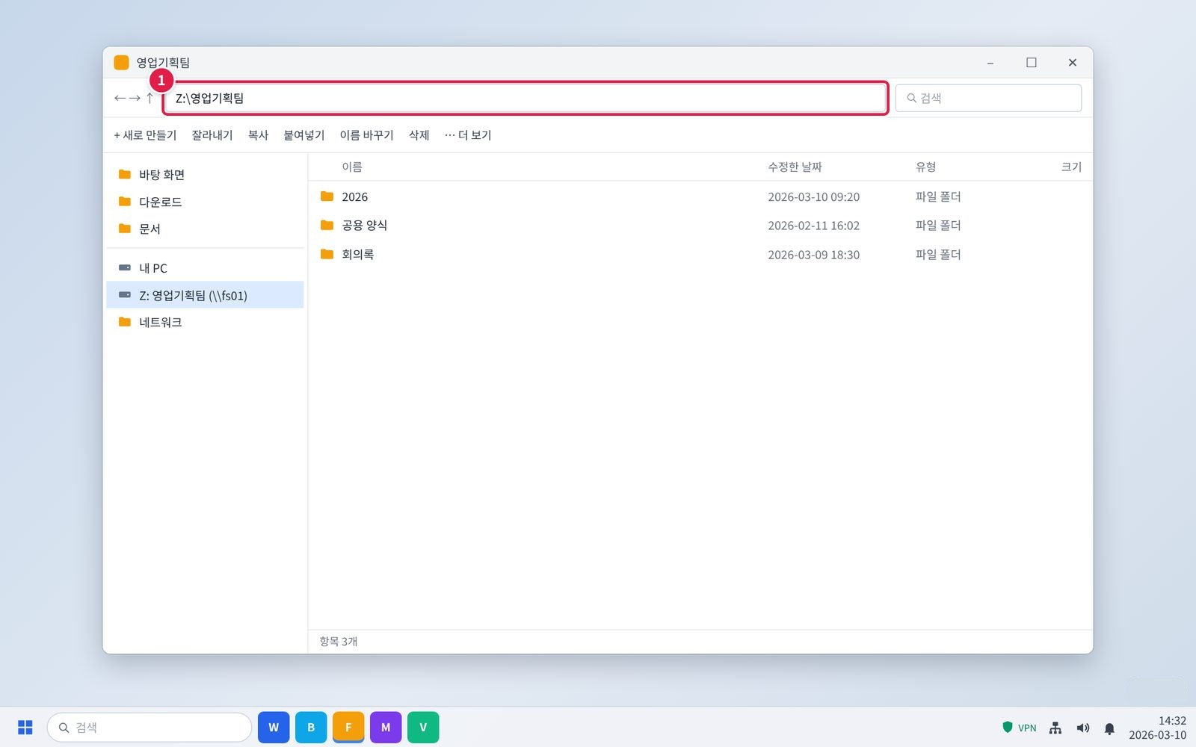
3.1 팀 공유 드라이브에서 '액세스가 거부되었습니다'가 뜨고 팀원 전부 같음 (계속)
03. 증상별 조치 방법
단계 3. 팀 전체가 같으면 폴더 경로를 적어 헬프데스크에 바로
신고합니다.
① 파일 탐색기 위쪽 주소 표시줄을 누르면 경로 전체가 선택됩니다.
Ctrl + C로 복사합니다.
확인: 복사한 경로를 신고 메시지에 붙여 넣습니다.
그림 3.1-3. 폴더 경로 복사
© HANWHA SYSTEMS ICT · IT-SYS-006 · 사내 일반
13 / 37

Slide 14
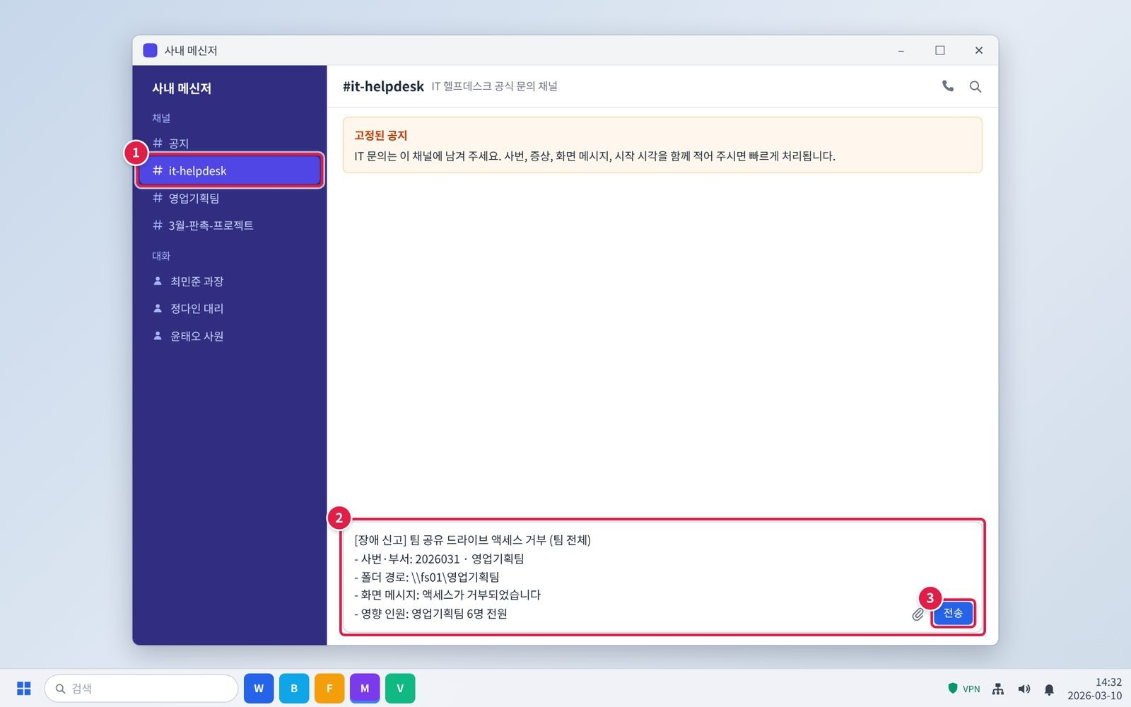
3.1 팀 공유 드라이브에서 '액세스가 거부되었습니다'가 뜨고 팀원 전부 같음 (계속)
03. 증상별 조치 방법
단계 3. 팀 전체가 같으면 폴더 경로를 적어 헬프데스크에 바로
신고합니다.
① 메신저 왼쪽 채널 목록에서 #it-helpdesk를 누릅니다.
② 입력창에 아래 항목을 한 줄씩 적습니다. 그대로 복사해 내용만
바꿔 써도 됩니다.
③ [전송]을 누릅니다. 담당자가 이 채널이나 개인 대화로 답합니다.
확인: 문의할 때 알려 줄 정보를 처음부터 적으면 다시 묻는 시간이
줄어듭니다.
그림 3.1-4. 메신저 #it-helpdesk 채널에 바로 신고하기
© HANWHA SYSTEMS ICT · IT-SYS-006 · 사내 일반
14 / 37

Slide 15
3.2 공유 드라이브 연결이 끊겨 다시 연결하려니 '경로를 찾을 수 없음'
03. 증상별 조치 방법
문의 유형
SYS-13
처리 구분
사용자 직접 조치
담당 부서
시스템인프라팀
관련 FAQ
FAQ-033
이런 경우
•
공유 드라이브 연결이 끊겨서 다시 연결하려니 경로를 찾을 수 없다고 한다.
화면 메시지: "경로를 찾을 수 없음"
원인
•
파일서버 주소가 바뀌었는데 PC에는 예전 경로로 연결되어 있음
조치 방법
①
재택 중이면 VPN에 연결합니다.
②
탐색기에서 기존 드라이브를 마우스 오른쪽 클릭해 [연결 끊기]를 누릅니다.
③
팀 공지나 헬프데스크에서 받은 새 경로로 [내 PC] > [네트워크 드라이브 연결]을 실행해 다시 연결합니다.
해결 확인
해결되지 않으면
문의 시 알려 주실 정보
·
드라이브가 다시 열리면 해결된 것이다.
·
새 경로로도 열리지 않으면 헬프데스크에
문의한다.
·
사번
·
기존 드라이브 경로
·
접속 장소 (사무실 / 재택)
·
화면 메시지
© HANWHA SYSTEMS ICT · IT-SYS-006 · 사내 일반
15 / 37

Slide 16
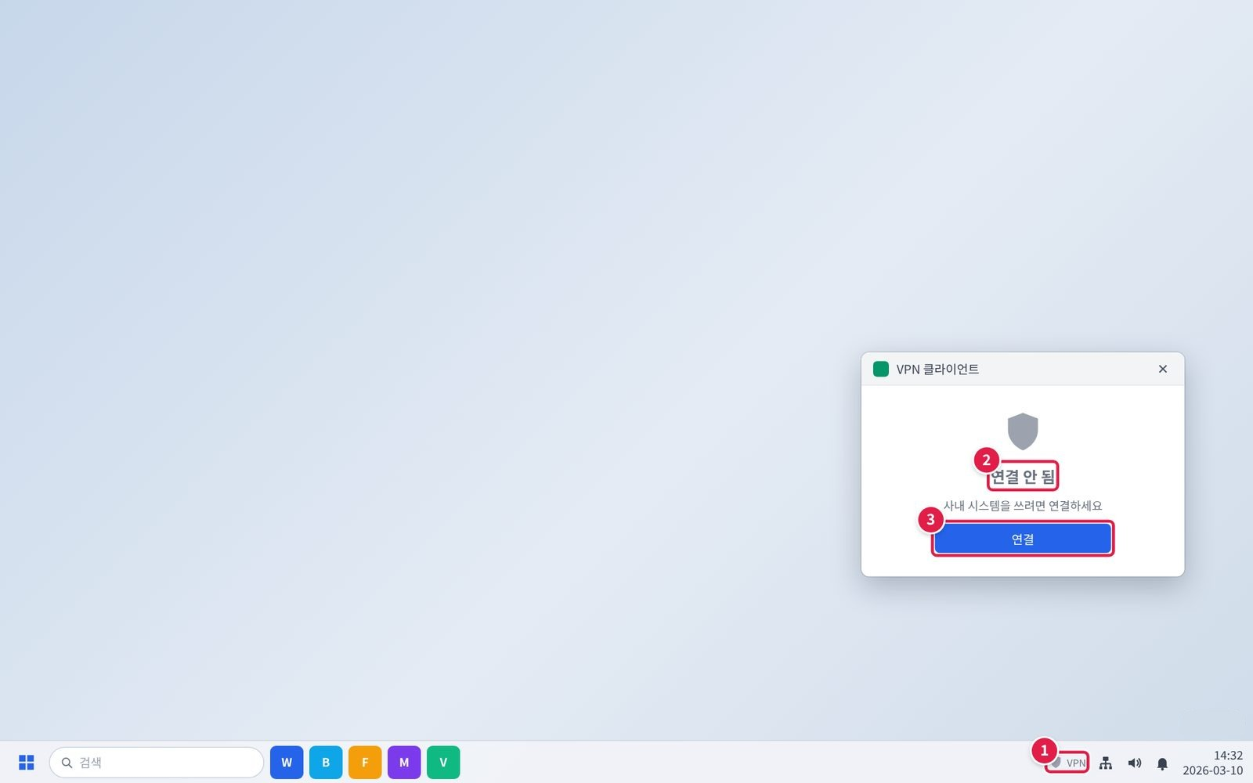
3.2 공유 드라이브 연결이 끊겨 다시 연결하려니 '경로를 찾을 수 없음' (계속)
03. 증상별 조치 방법
화면 따라하기
단계 1. 재택 중이면 VPN에 연결합니다.
① 작업 표시줄 오른쪽 아래의 방패 모양 VPN 아이콘을 누릅니다.
② 연결 상태를 봅니다. '연결됨'이면 VPN은 정상입니다.
③ '연결 안 됨'이면 [연결]을 누르고 통합 계정으로 로그인합니다.
확인: 회사 밖(재택·출장)에서는 VPN이 '연결됨'이어야 사내 시스템이
열립니다.
그림 3.2-1. 작업 표시줄의 VPN 아이콘과 VPN 연결 창
© HANWHA SYSTEMS ICT · IT-SYS-006 · 사내 일반
16 / 37

Slide 17
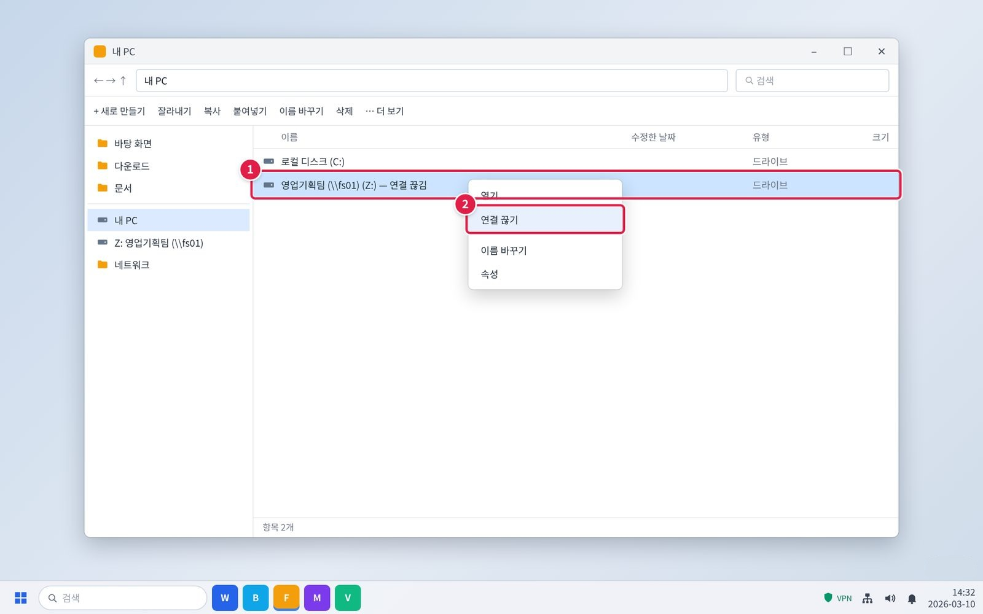
3.2 공유 드라이브 연결이 끊겨 다시 연결하려니 '경로를 찾을 수 없음' (계속)
03. 증상별 조치 방법
단계 2. 탐색기에서 기존 드라이브를 마우스 오른쪽 클릭해 [연결
끊기]를 누릅니다.
① 파일 탐색기 왼쪽 [내 PC]를 누르고, 연결이 끊긴 드라이브를
마우스 오른쪽 버튼으로 누릅니다.
② [연결 끊기]를 누릅니다.
그림 3.2-2. 탐색기에서 기존 드라이브 연결 끊기
© HANWHA SYSTEMS ICT · IT-SYS-006 · 사내 일반
17 / 37

Slide 18
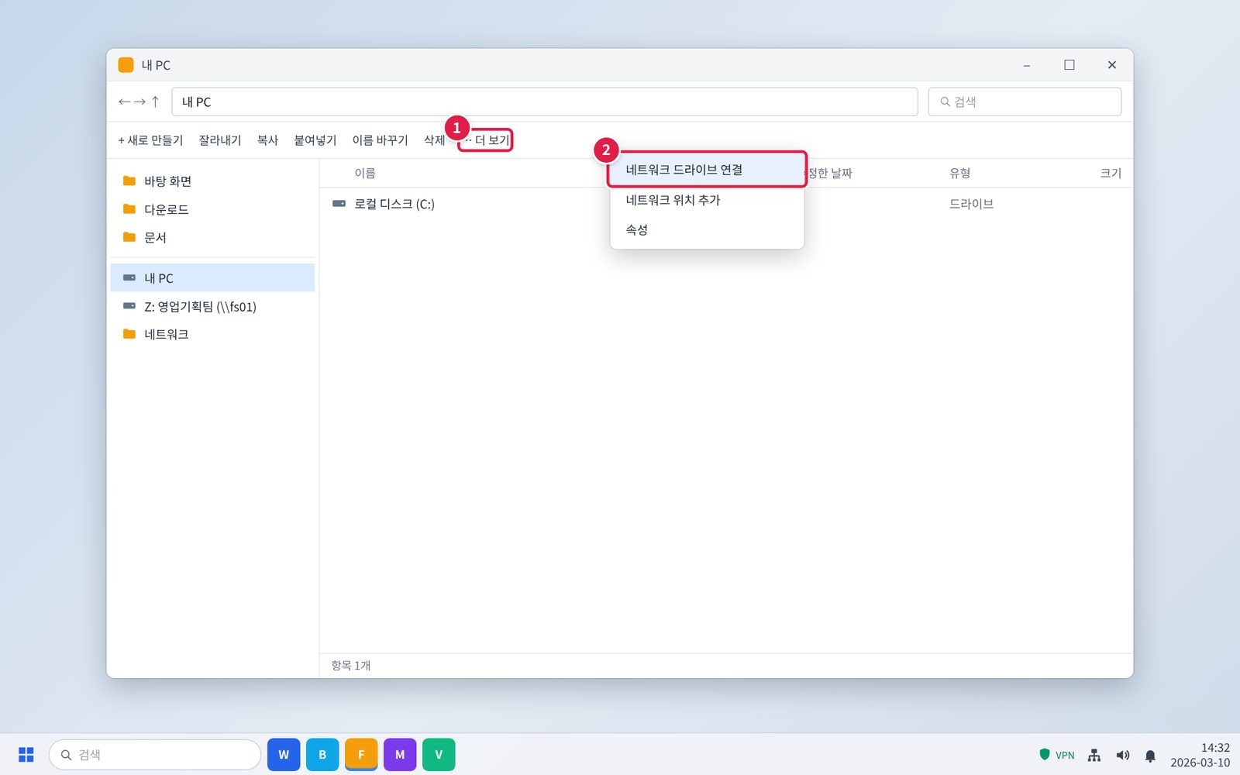
3.2 공유 드라이브 연결이 끊겨 다시 연결하려니 '경로를 찾을 수 없음' (계속)
03. 증상별 조치 방법
단계 3. 팀 공지나 헬프데스크에서 받은 새 경로로 [내 PC] >
[네트워크 드라이브 연결]을 실행해 다시 연결합니다.
① [내 PC] 화면 위쪽 [더 보기]를 누릅니다.
② [네트워크 드라이브 연결]을 누릅니다.
그림 3.2-3. [내 PC] > [네트워크 드라이브 연결] 메뉴
© HANWHA SYSTEMS ICT · IT-SYS-006 · 사내 일반
18 / 37

Slide 19
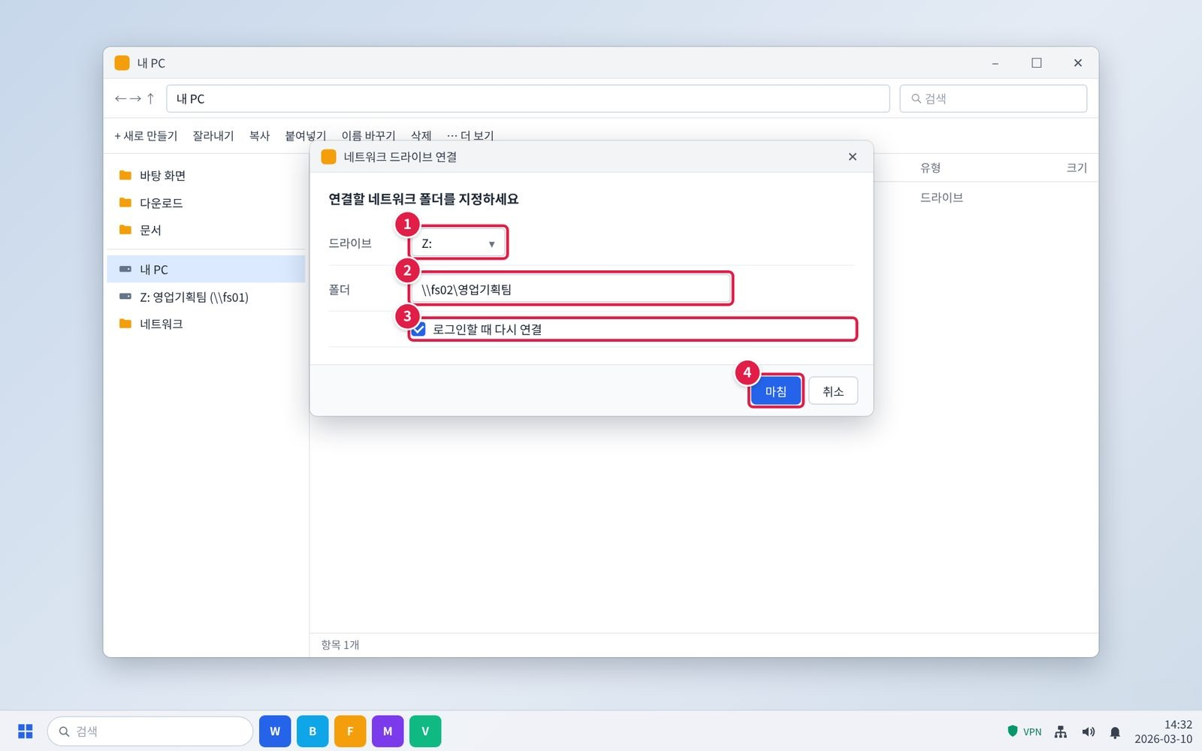
3.2 공유 드라이브 연결이 끊겨 다시 연결하려니 '경로를 찾을 수 없음' (계속)
03. 증상별 조치 방법
단계 3. 팀 공지나 헬프데스크에서 받은 새 경로로 [내 PC] >
[네트워크 드라이브 연결]을 실행해 다시 연결합니다.
① 드라이브 문자를 고릅니다. 예전과 같은 문자(예: Z:)를 고르면
편합니다.
② 팀 공지나 헬프데스크에서 받은 새 경로를 입력합니다.
③ '로그인할 때 다시 연결'을 체크합니다.
④ [마침]을 누릅니다.
확인: 드라이브가 다시 열리면 해결된 것입니다.
그림 3.2-4. 탐색기 [네트워크 드라이브 연결] 창. 폴더 경로 입력란
© HANWHA SYSTEMS ICT · IT-SYS-006 · 사내 일반
19 / 37

Slide 20
3.3 지운 파일을 '이전 버전'으로 직접 복원하기
03. 증상별 조치 방법
문의 유형
SYS-14
처리 구분
사용자 직접 조치
담당 부서
시스템인프라팀
관련 FAQ
FAQ-034
이럴 때 사용합니다
•
공유 드라이브에서 어제 작업한 파일을 실수로 지웠다.
•
파일을 잘못 덮어써서 이전 내용이 필요하다.
준비할 것
•
파일이 있던 폴더 경로
•
지우거나 덮어쓴 날짜·시각
따라하기
①
파일이 있던 폴더를 마우스 오른쪽 클릭해 [속성] > [이전 버전] 탭을 엽니다.
②
지우기 전 날짜의 버전을 선택합니다.
③
[열기]로 내용을 확인한 뒤 필요한 파일을 원래 폴더로 복사합니다. 현재 파일을 덮어쓰지 않도록 다른 이름으로 저장합니다.
완료 확인
필요한 파일이 원래 폴더에 다시 생기면 완료된 것이다.
안 될 때
•
이전 버전 목록에 원하는 날짜가 없으면 3.4에 따라 복구를 요청한다.
•
30일이 지난 파일은 복구할 수 없다.
© HANWHA SYSTEMS ICT · IT-SYS-006 · 사내 일반
20 / 37

Slide 21
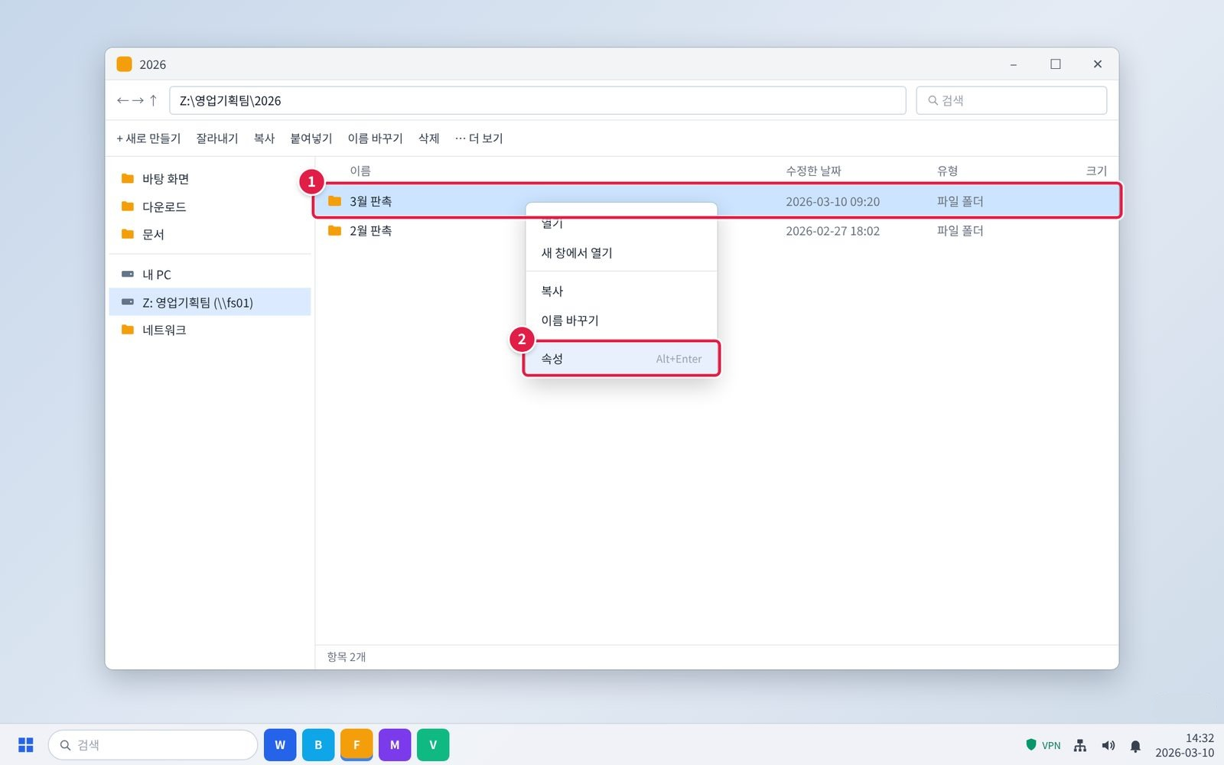
3.3 지운 파일을 '이전 버전'으로 직접 복원하기 (계속)
03. 증상별 조치 방법
화면 따라하기
단계 1. 파일이 있던 폴더를 마우스 오른쪽 클릭해 [속성] > [이전
버전] 탭을 엽니다.
① 지운 파일이 있던 폴더(예: 3월 판촉)를 마우스 오른쪽 버튼으로
누릅니다.
② 맨 아래 [속성]을 누릅니다.
그림 3.3-1. 파일이 있던 폴더의 마우스 오른쪽 메뉴 [속성]
© HANWHA SYSTEMS ICT · IT-SYS-006 · 사내 일반
21 / 37

Slide 22
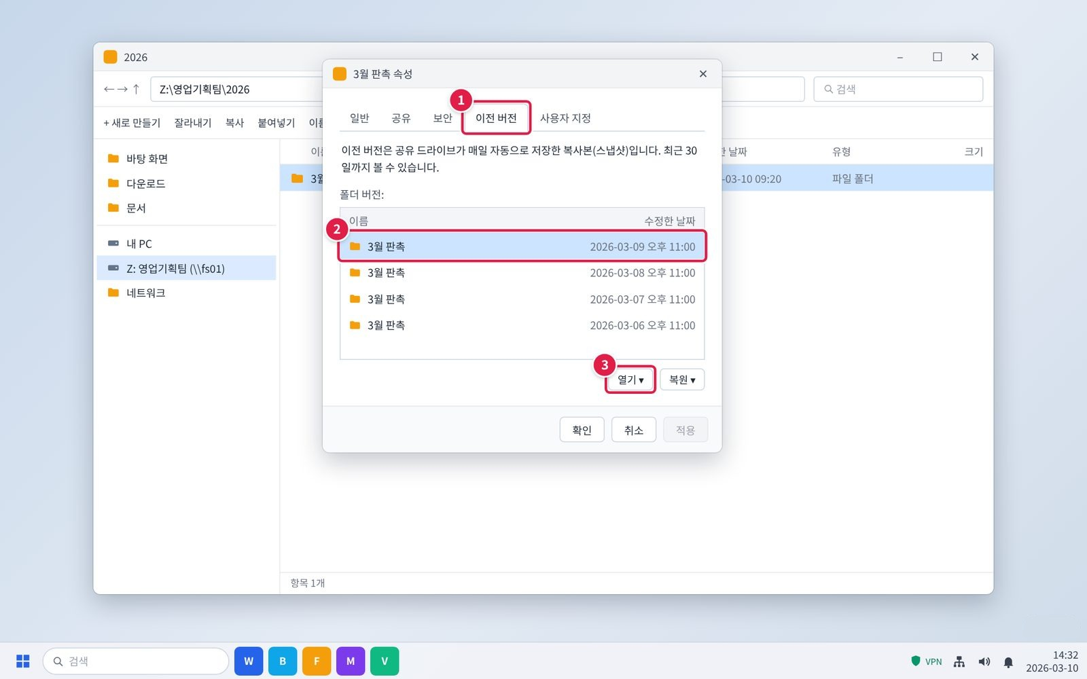
3.3 지운 파일을 '이전 버전'으로 직접 복원하기 (계속)
03. 증상별 조치 방법
단계 2. 지우기 전 날짜의 버전을 선택합니다.
① 위쪽 [이전 버전] 탭을 누릅니다.
② 파일을 지우기 전 날짜의 버전을 고릅니다. 어제 지웠으면 그 전날
밤 버전입니다.
③ [열기]를 누릅니다. 그 날짜의 폴더가 새 창으로 열립니다.
그림 3.3-2. 폴더 [속성] > [이전 버전] 탭. 날짜별 버전 목록과 [열기] 버튼 위치
© HANWHA SYSTEMS ICT · IT-SYS-006 · 사내 일반
22 / 37

Slide 23
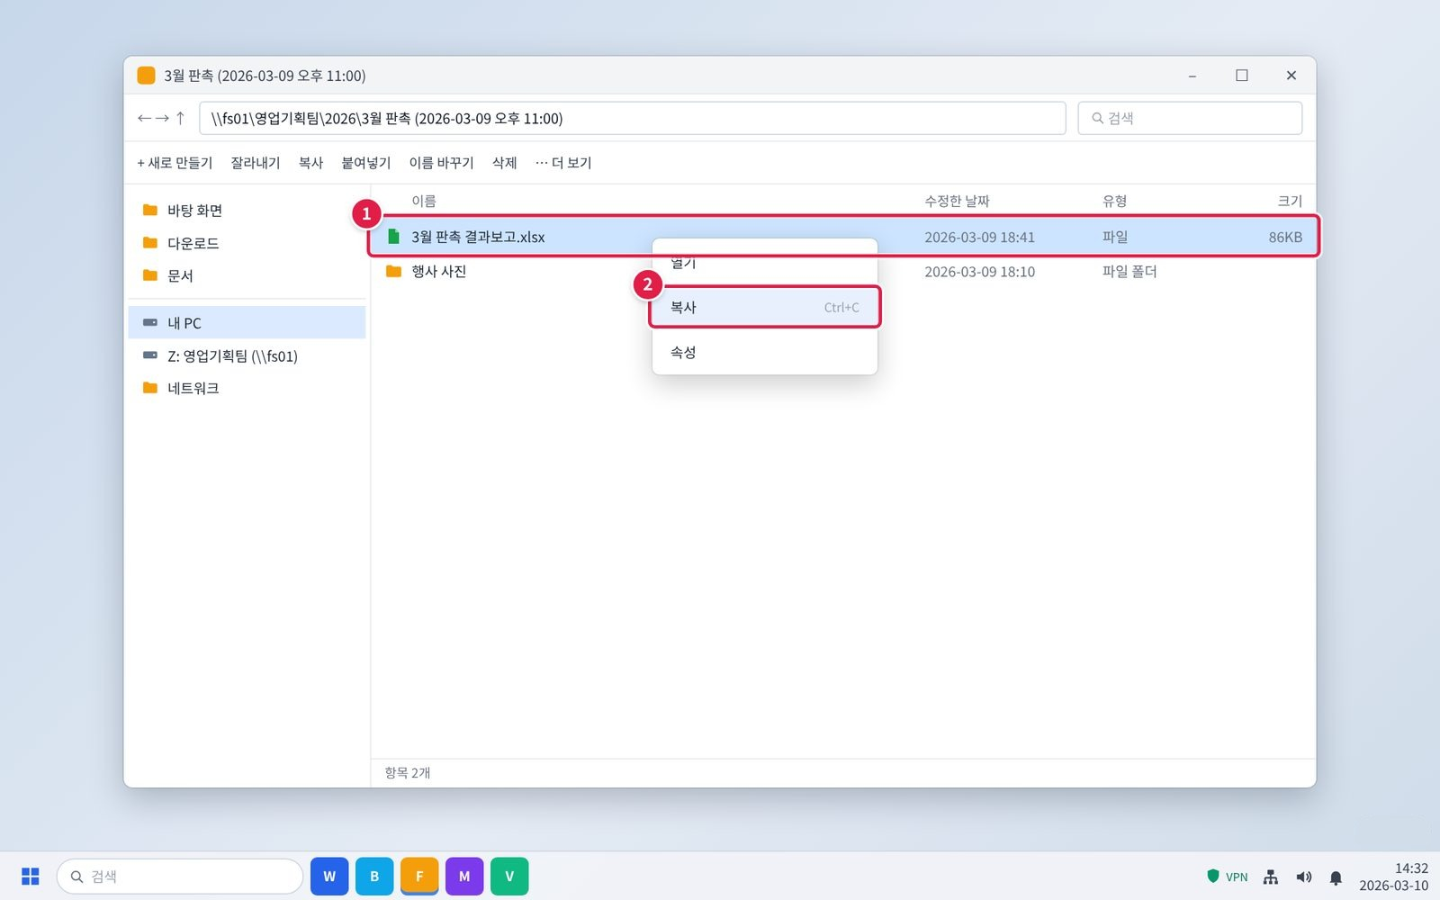
3.3 지운 파일을 '이전 버전'으로 직접 복원하기 (계속)
03. 증상별 조치 방법
단계 3. [열기]로 내용을 확인한 뒤 필요한 파일을 원래 폴더로
복사합니다. 현재 파일을 덮어쓰지 않도록 다른 이름으로 저장합니다.
① 열린 창에서 필요한 파일을 찾아 마우스 오른쪽 버튼으로
누릅니다. 먼저 열어서 내용을 확인해도 됩니다.
② [복사]를 누릅니다.
그림 3.3-3. 이전 버전 창에서 필요한 파일 복사
© HANWHA SYSTEMS ICT · IT-SYS-006 · 사내 일반
23 / 37

Slide 24

3.3 지운 파일을 '이전 버전'으로 직접 복원하기 (계속)
03. 증상별 조치 방법
단계 3. [열기]로 내용을 확인한 뒤 필요한 파일을 원래 폴더로
복사합니다. 현재 파일을 덮어쓰지 않도록 다른 이름으로 저장합니다.
① 원래 폴더에서 Ctrl + V로 붙여 넣고, 이름 끝에 _복원을 붙여 다른
이름으로 바꿉니다.
주의: 같은 이름의 현재 파일을 덮어쓰지 않습니다. 원하는 날짜가 목록에
없으면 3.4에 따라 복구를 요청합니다.
그림 3.3-4. 원래 폴더에 붙여넣고 다른 이름으로 저장
© HANWHA SYSTEMS ICT · IT-SYS-006 · 사내 일반
24 / 37

Slide 25
3.4 삭제한 파일 복구 요청
03. 증상별 조치 방법
문의 유형
SYS-14
처리 구분
IT 담당자 처리
담당 부서
시스템인프라팀
처리 기간
접수 후 1영업일
관련 FAQ
FAQ-034
이럴 때 신청합니다
•
이전 버전으로 직접 복원할 수 없다.
•
폴더 전체를 지웠다.
신청 대상
•
해당 폴더에 접근 권한이 있는 사람
준비할 정보
•
파일·폴더 경로
•
파일 이름
•
지운 날짜·시각
신청 방법
①
그룹웨어 > IT 요청 > 파일 복구 신청에 경로와 지운 시각을 적어 제출합니다. 급하면 IT 헬프데스크(내선 1000)로 전화합니다.
②
복구 안내를 받으면 파일을 열어 확인합니다.
승인 절차
①
승인 없음 (접수 후 시스템인프라팀 처리)
© HANWHA SYSTEMS ICT · IT-SYS-006 · 사내 일반
25 / 37

Slide 26
3.4 삭제한 파일 복구 요청 (계속)
03. 증상별 조치 방법
처리 기간과 결과 확인
접수 후 1영업일 안에 스냅샷에서 복구된다. 스냅샷은 30일간 보관하므로 30일이 지난 파일은 복구할 수 없다.
반려되는 경우
•
30일이 지났거나 개인 PC에만 있던 파일은 복구할 수 없다.
문의 시 알려 주실 정보
•
신청 번호
•
경로
•
지운 시각
© HANWHA SYSTEMS ICT · IT-SYS-006 · 사내 일반
26 / 37

Slide 27
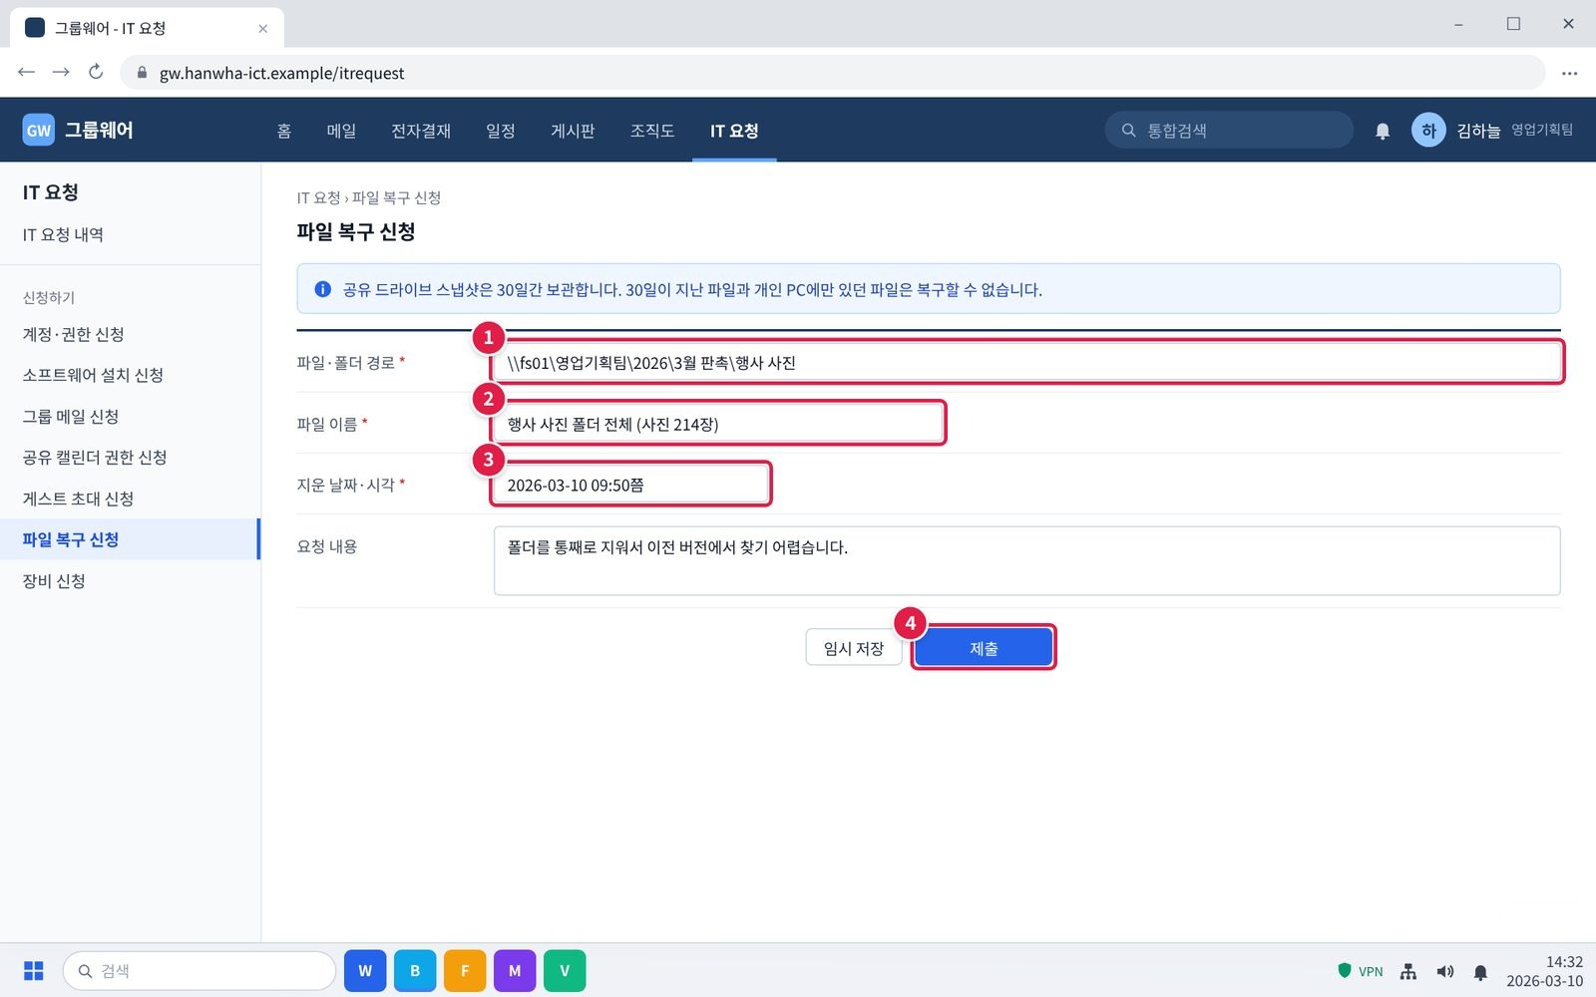
3.4 삭제한 파일 복구 요청 (계속)
03. 증상별 조치 방법
화면 따라하기
단계 1. 그룹웨어 > IT 요청 > 파일 복구 신청에 경로와 지운 시각을
적어 제출합니다. 급하면 IT 헬프데스크(내선 1000)로 전화합니다.
① 파일이나 폴더가 있던 경로를 적습니다. 탐색기 주소 표시줄에서
복사해 붙여 넣으면 정확합니다.
② 파일 이름(폴더면 폴더 이름)을 적습니다.
③ 지운 날짜와 대략의 시각을 적습니다.
④ [제출]을 누릅니다.
확인: 급하면 IT 헬프데스크(내선 1000)로 전화합니다.
그림 3.4-1. 파일 복구 신청 양식
© HANWHA SYSTEMS ICT · IT-SYS-006 · 사내 일반
27 / 37

Slide 28
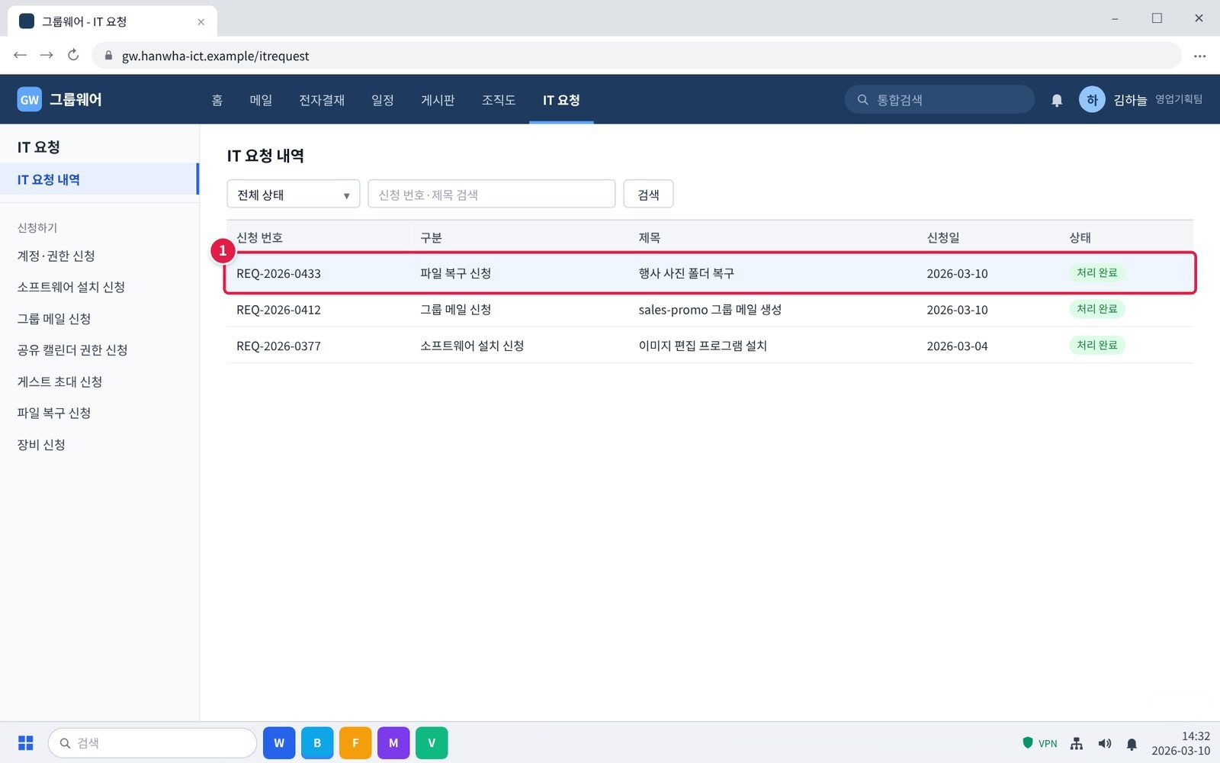
3.4 삭제한 파일 복구 요청 (계속)
03. 증상별 조치 방법
단계 2. 복구 안내를 받으면 파일을 열어 확인합니다.
① 상태가 '처리 완료'가 되면 원래 경로에서 파일을 열어 확인합니다.
확인: 접수 후 1영업일 안에 스냅샷에서 복구됩니다.
그림 3.4-2. IT 요청 내역에서 복구 결과 확인
© HANWHA SYSTEMS ICT · IT-SYS-006 · 사내 일반
28 / 37

Slide 29
04
자주 묻는 질문
© HANWHA SYSTEMS ICT · IT-SYS-006 · 사내 일반
29 / 37

Slide 30
자주 묻는 질문
04. 자주 묻는 질문
질문 | 답변
공유 드라이브가 열리지 않아요. (FAQ-033) | VPN 연결 상태(재택 시)를 확인한 뒤, 탐색기에서 드라이브 연결을 끊고 다시 연결하세요. 팀 전체가 안 되면 서비스데스크로 즉시 신고하세요.
실수로 파일을 지웠어요. (FAQ-034) | 공유 드라이브는 매일 스냅샷을 보관합니다(30일). 폴더 마우스 오른쪽 클릭 > '이전 버전'에서 직접 복원할 수 있으며, 안 되면 경로와 삭제 시각을 적어 요청하세요.
© HANWHA SYSTEMS ICT · IT-SYS-006 · 사내 일반
30 / 37

Slide 31
05
주의사항
© HANWHA SYSTEMS ICT · IT-SYS-006 · 사내 일반
31 / 37

Slide 32
주의사항
05. 주의사항
•
업무 파일은 개인 PC가 아니라 공유 드라이브에 저장한다. 개인 PC의 파일은 복구할 수 없다.
•
이전 버전을 복원할 때 현재 파일을 덮어쓰지 않도록 다른 이름으로 저장한다.
•
공유 드라이브 경로와 자료를 외부에 공유하지 않는다.
© HANWHA SYSTEMS ICT · IT-SYS-006 · 사내 일반
32 / 37

Slide 33
06
문의처
© HANWHA SYSTEMS ICT · IT-SYS-006 · 사내 일반
33 / 37

Slide 34
문의처
06. 문의처
창구 | 연락처 | 이용 기준
ITssue 챗봇 | 사내 IT 포털(hanwha-admin) 상단 [챗봇 문의] | 24시간. 모든 IT 문의의 기본 창구입니다. 챗봇이 해결하지 못하면 확인을 거쳐 담당 팀에 티켓으로 접수합니다.
IT 헬프데스크 (서비스데스크) | 내선 1000 (평일 09:00~18:00) | PC나 챗봇을 쓸 수 없을 때, 여러 사람이 함께 업무를 못 할 때, 본인 확인이 필요한 처리
정보보안팀 | 내선 1119 | 링크 클릭·비밀번호 입력·감염 의심·계정 도용·장비 분실처럼 바로 알려야 할 보안 문제
메신저 | #it-helpdesk 채널 | 일반 IT 문의 (챗봇을 쓸 수 없을 때)
메일 | it-helpdesk@hanwha-ict.example | 일반 IT 문의. 비밀번호·인증번호는 메일로 보내지 않습니다.
처리 상황 알림 | 사내 메신저 알림 | 접수·담당자 배정·처리 완료를 알려 드립니다. 진행 상황은 [내 요청 현황]에서도 봅니다.
© HANWHA SYSTEMS ICT · IT-SYS-006 · 사내 일반
34 / 37

Slide 35
부록
관련 문서 · 용어
© HANWHA SYSTEMS ICT · IT-SYS-006 · 사내 일반
35 / 37

Slide 36
관련 문서 · 용어
부록
관련 문서
문서 번호 | 문서명 | 이럴 때 봅니다
IT-ACS-001 | 사내 시스템 접근권한 신청 가이드
IT-SYS-003 | 사내 시스템 장애 신고·이관 가이드
IT-NET-001 | VPN 접속 장애 대응 가이드
IT-STD-001 | IT 서비스 운영 기준
용어
용어 | 설명
스냅샷 | 공유 드라이브의 파일 상태를 매일 저장해 둔 복사본. 30일 보관
이전 버전 | 스냅샷에 저장된 날짜별 파일·폴더 상태
네트워크 드라이브 | 공유 폴더를 탐색기에서 드라이브처럼 연결한 것
© HANWHA SYSTEMS ICT · IT-SYS-006 · 사내 일반
36 / 37

Slide 37
개정 이력
부록
버전 | 개정일 | 작성자 | 변경 내용
v1.0 | 2026-03-01 | 시스템인프라팀 | 최초 작성
v2.0 | 2026-10-16 | 시스템인프라팀 | 7개 분류 통합 정리본. 문서 양식·열람 등급·용어·연락처를 통일하고 분류 사이의 중복 내용을 한 문서로 정리
© HANWHA SYSTEMS ICT · IT-SYS-006 · 사내 일반
37 / 37

